Slide 1
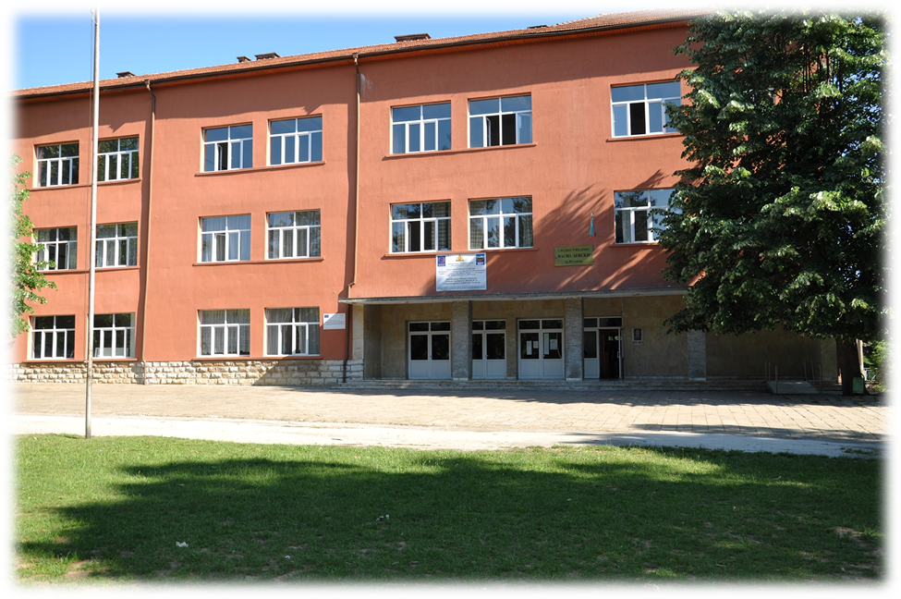
СУ ,,Васил Левски”
гр. Ябланица

Slide 2
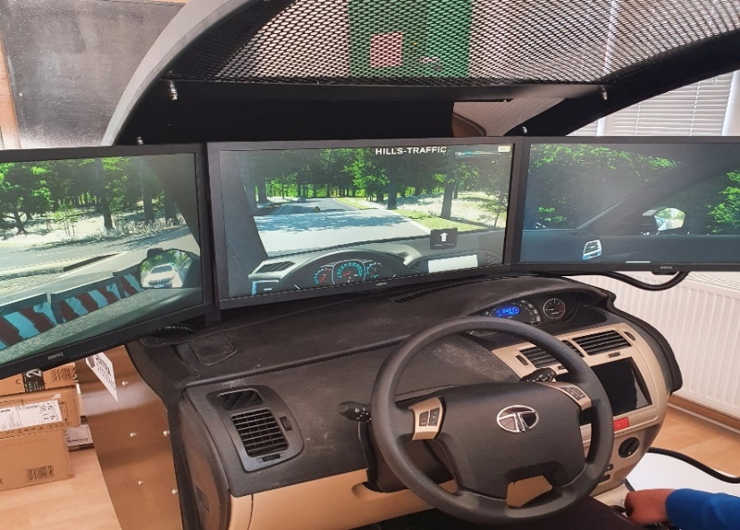
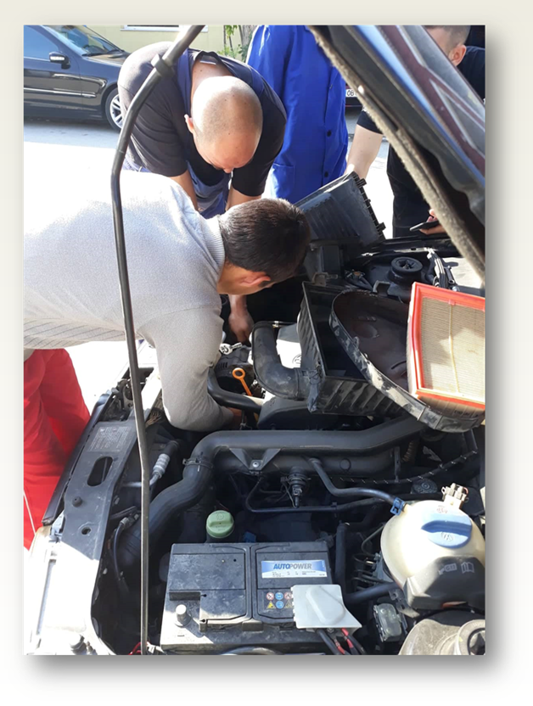
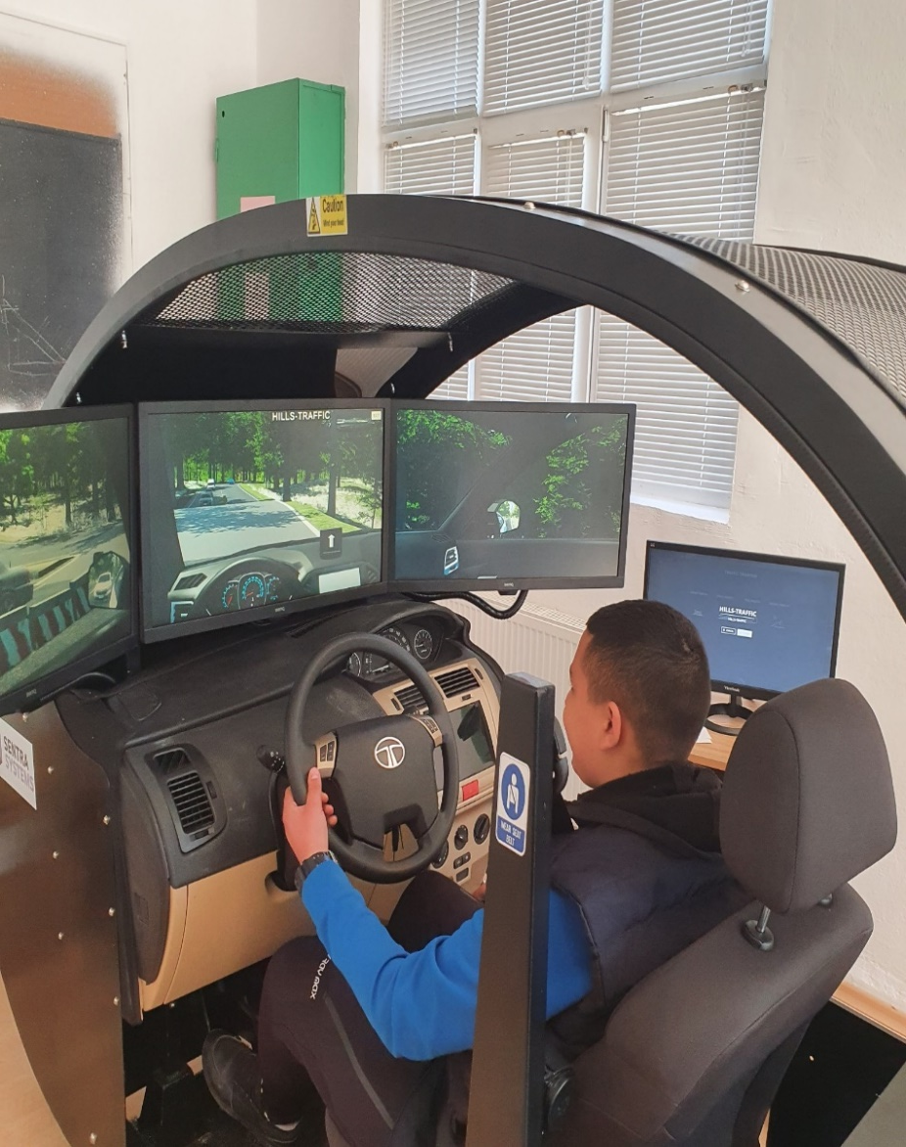
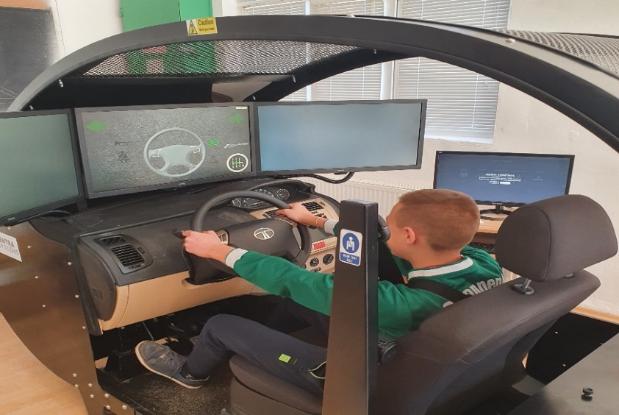
От 2016/2017 г. СУ “В. Левски” предлага обучение по ПРОФЕСИЯ: 525010 “Техник по транспортна техника” СПЕЦИАЛНОСТ: 5250101 “Автотранспортна техника””

Slide 3
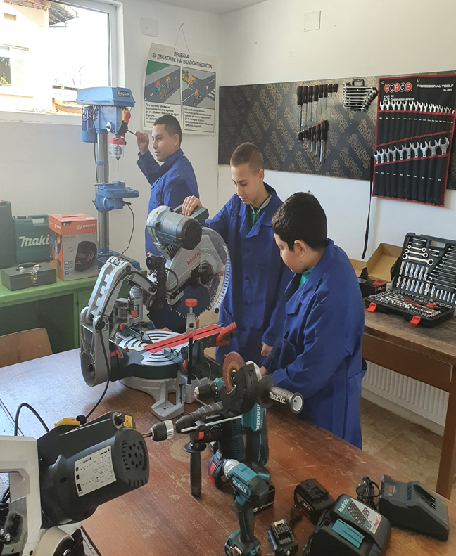
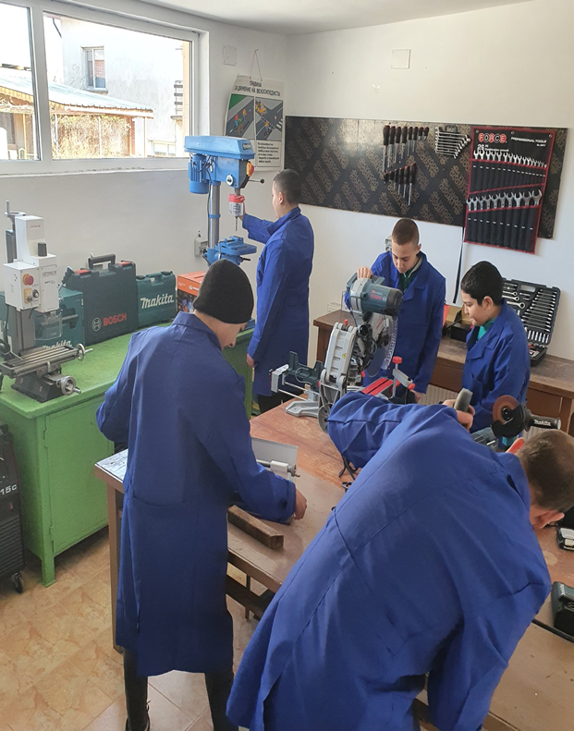
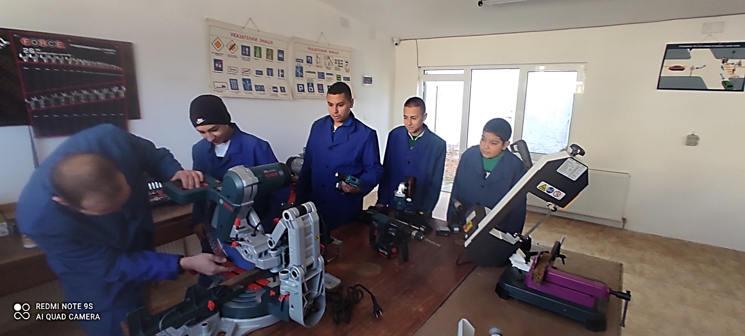
От 2016/2017 г. СУ “В. Левски” предлага обучение по ПРОФЕСИЯ: 525010 “Техник по транспортна техника” СПЕЦИАЛНОСТ: 5250101 “Автотранспортна техника”

Slide 4
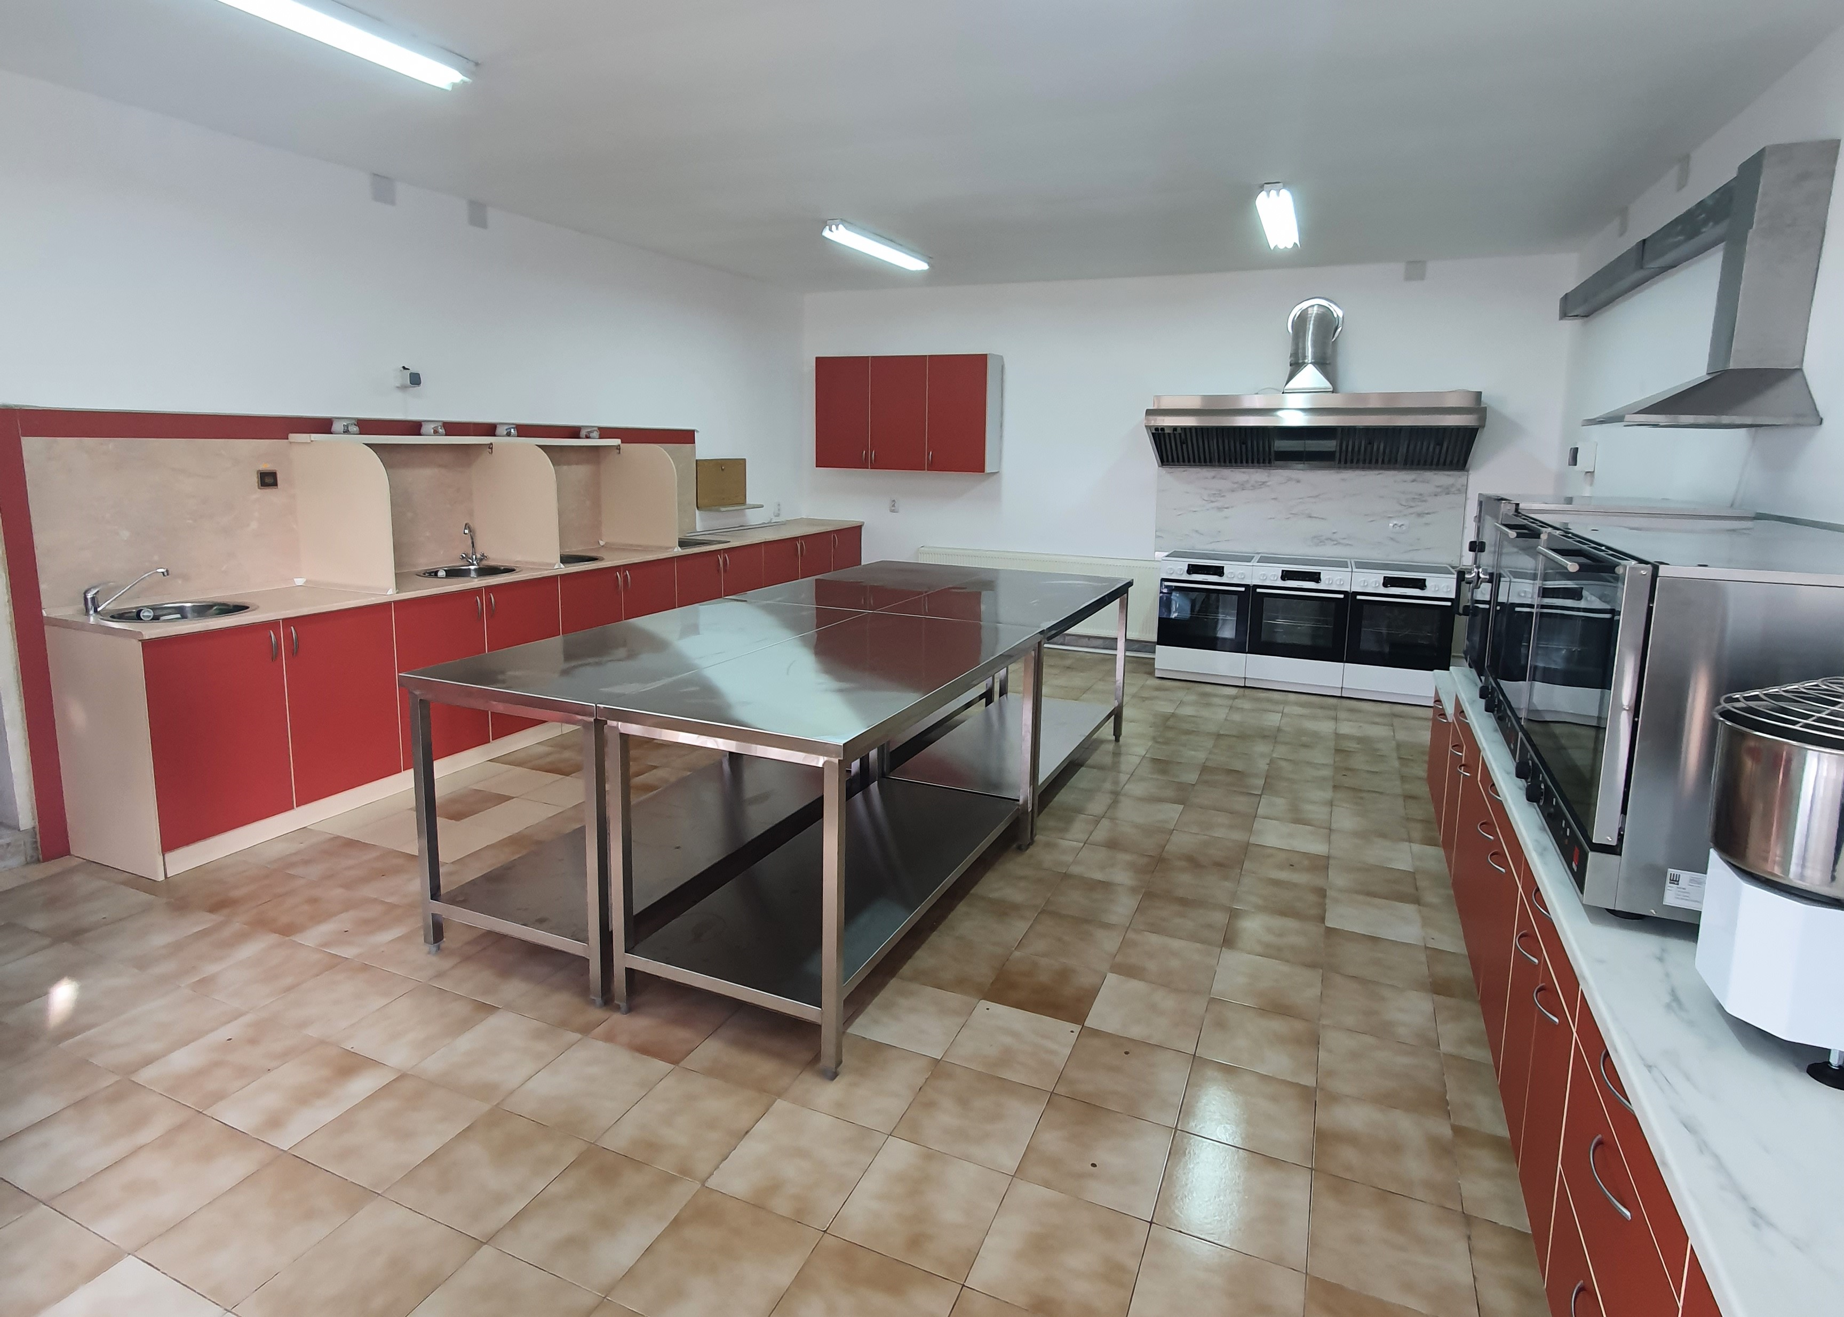
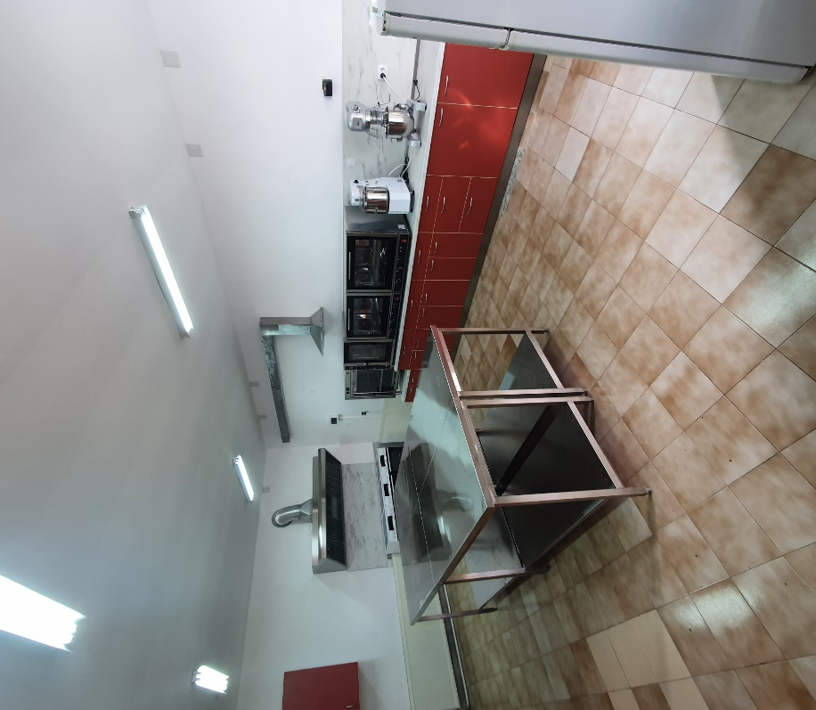
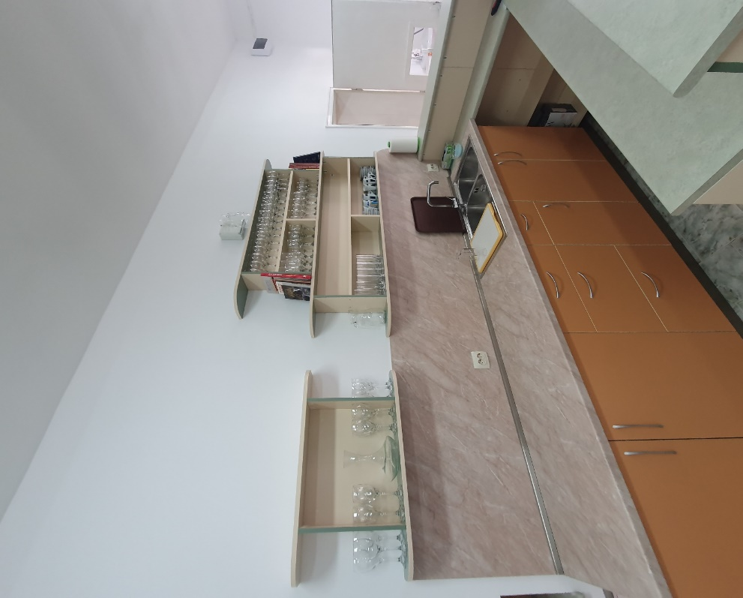
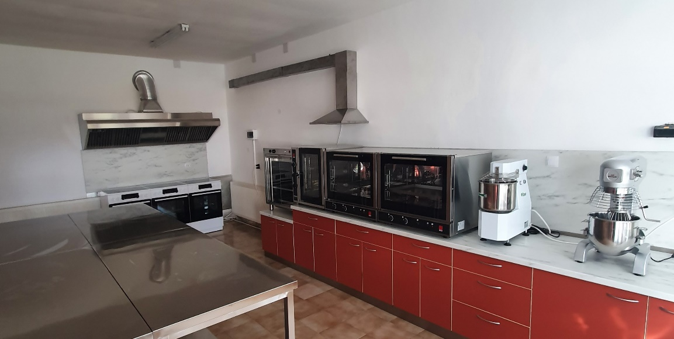
От 2021/ 2022 г. СУ “В. Левски” предлага обучение СПЕЦИАЛНОСТ 5410102 "Производство на хляб, хлебни, и сладкарски изделия"; ПРОФЕСИЯ 541010 "Техник-технолог в хранително - вкусовата промишленост"

Slide 5
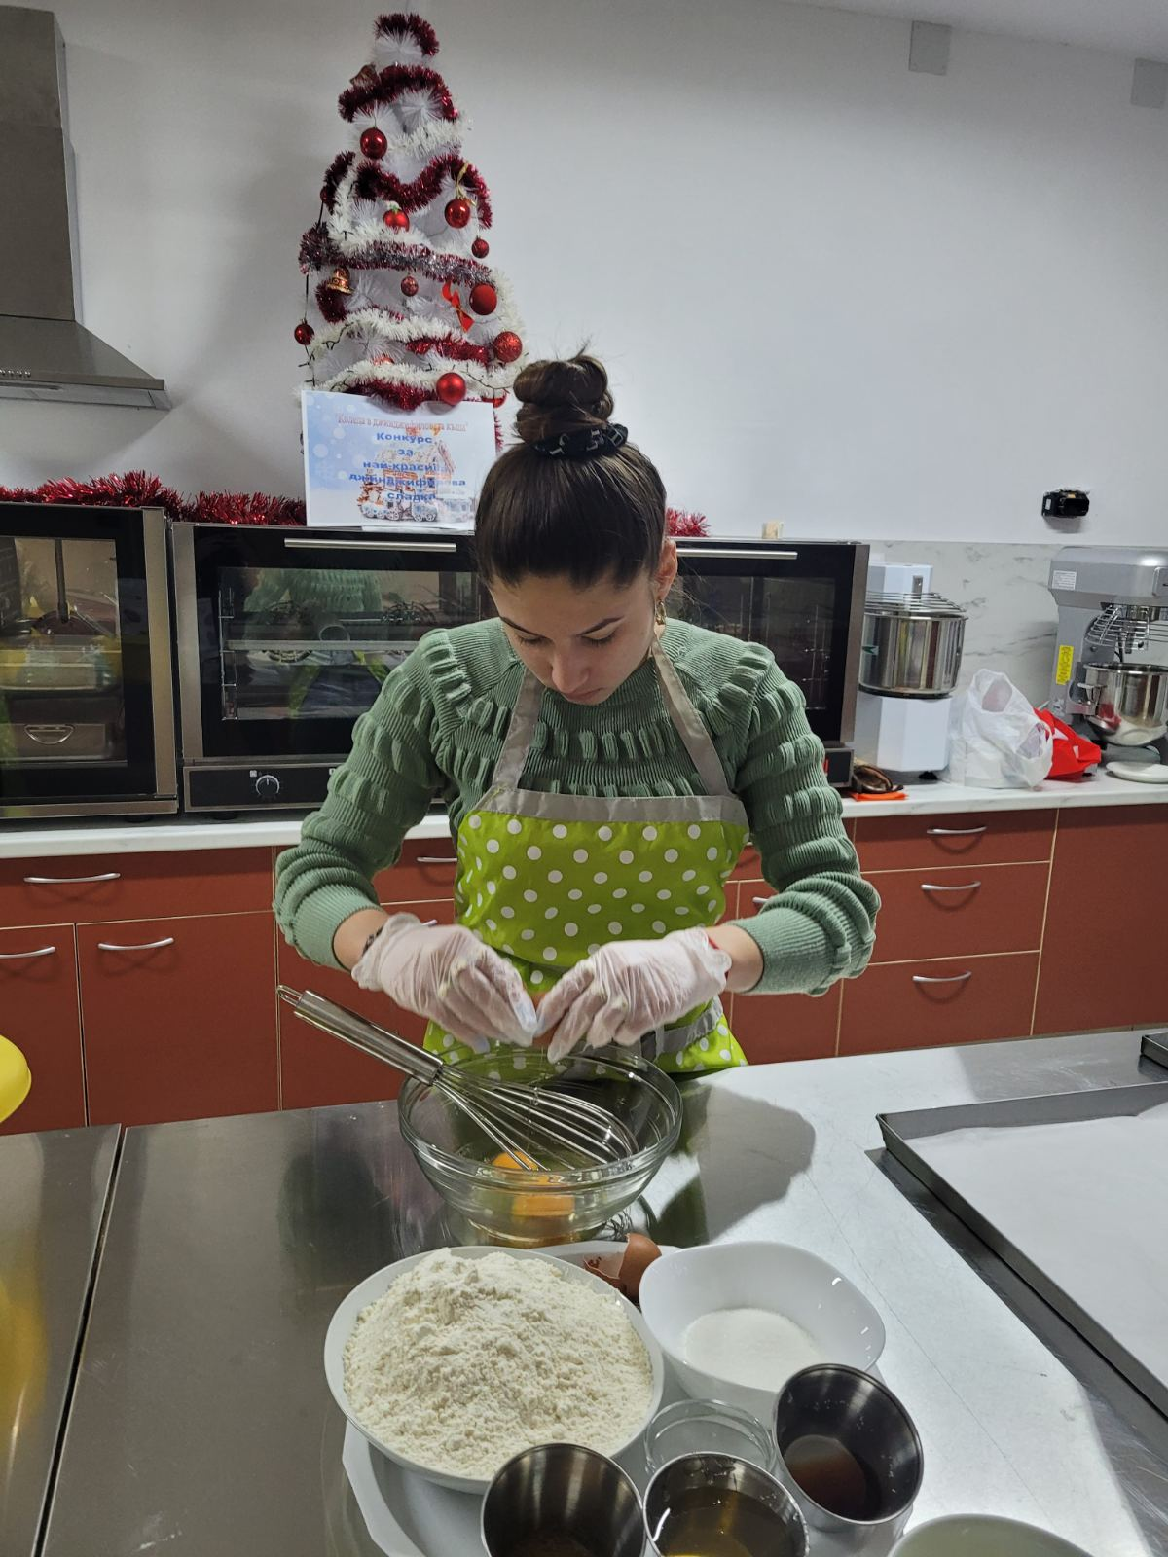
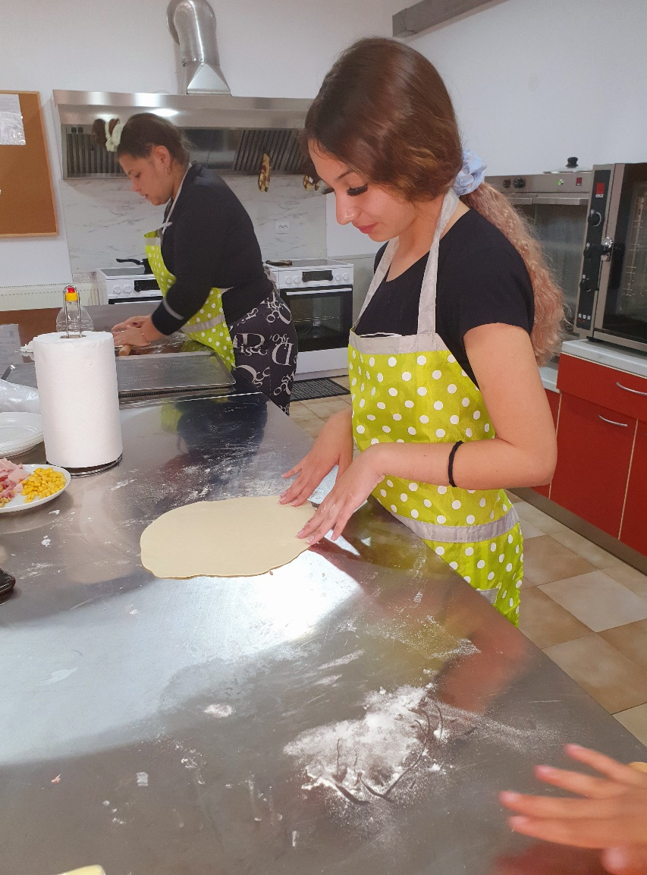
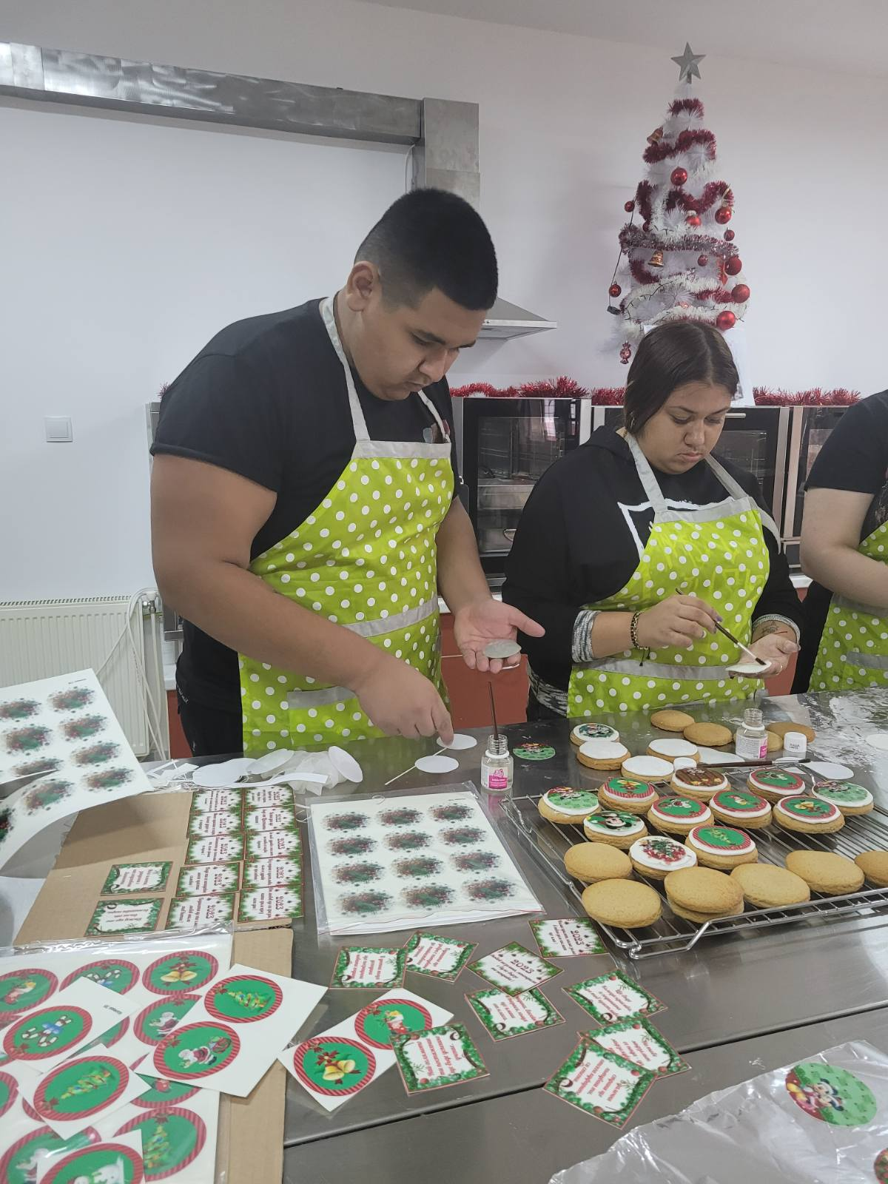
От 2021/ 2022 г. СУ “В. Левски” предлага обучение СПЕЦИАЛНОСТ 5410102 "Производство на хляб, хлебни, и сладкарски изделия"; ПРОФЕСИЯ 541010 "Техник-технолог в хранително - вкусовата промишленост"

Slide 6
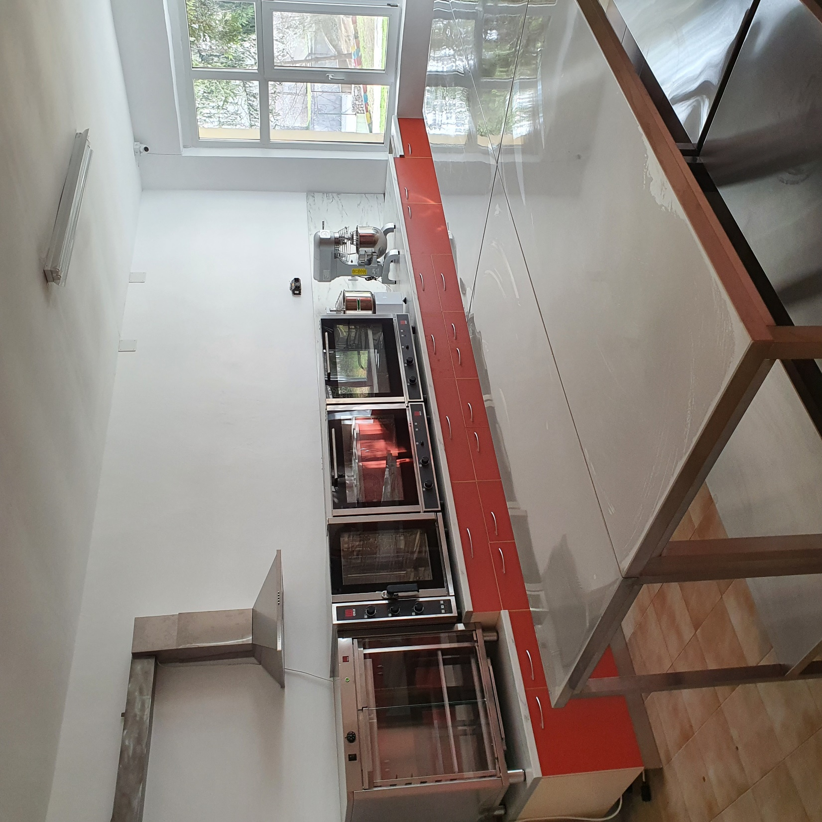
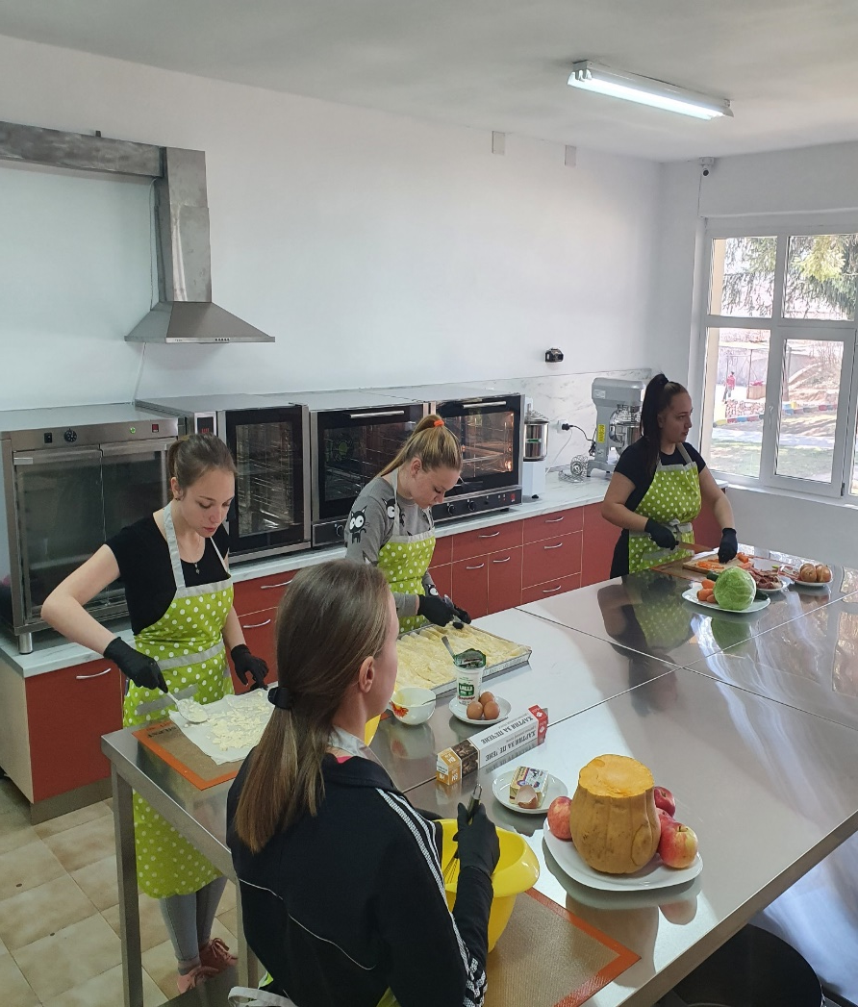
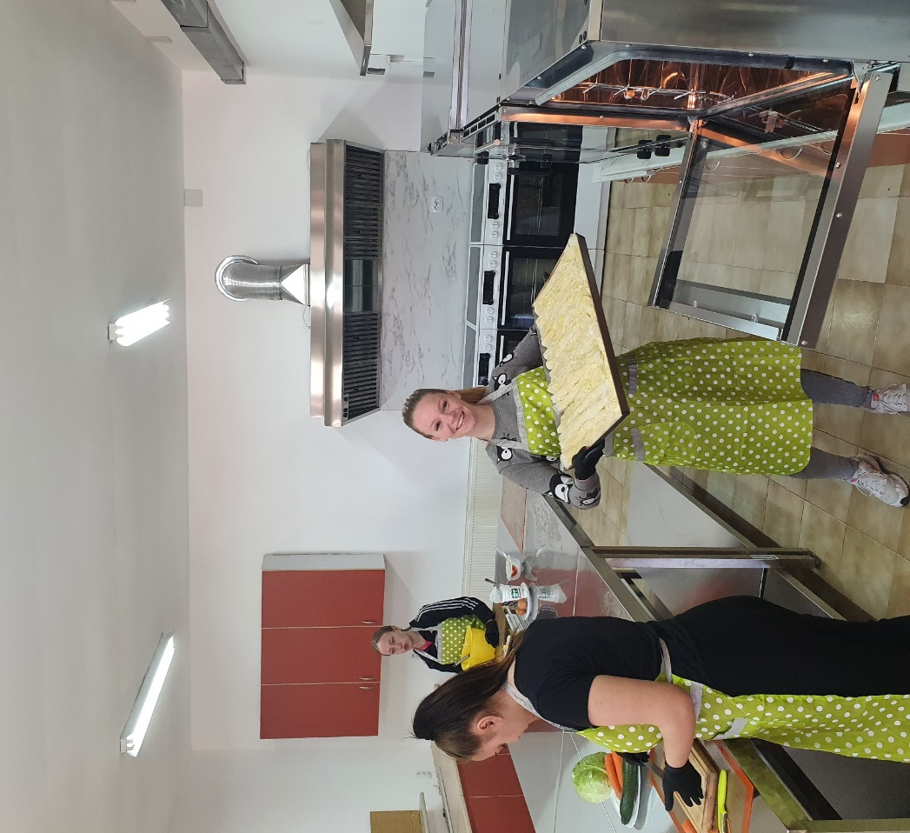
От 2023/ 2024 г. СУ “В. Левски” предлага обучение СПЕЦИАЛНОСТ 811060 "Ресторантьор"; ПРОФЕСИЯ 8110602 "Производство и обслужване в заведенията за хранене и развлечения"

Slide 7
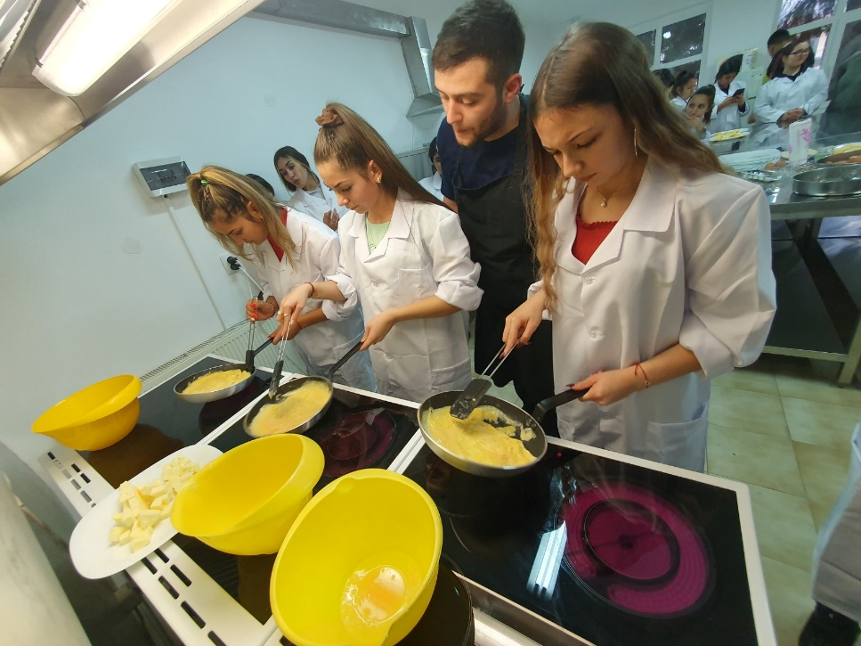
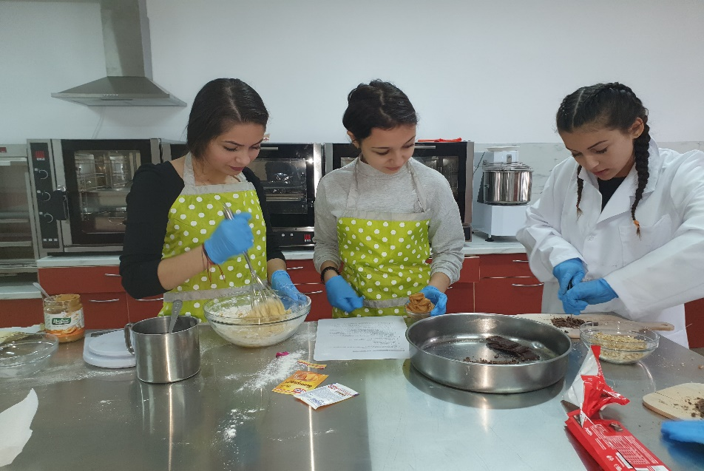
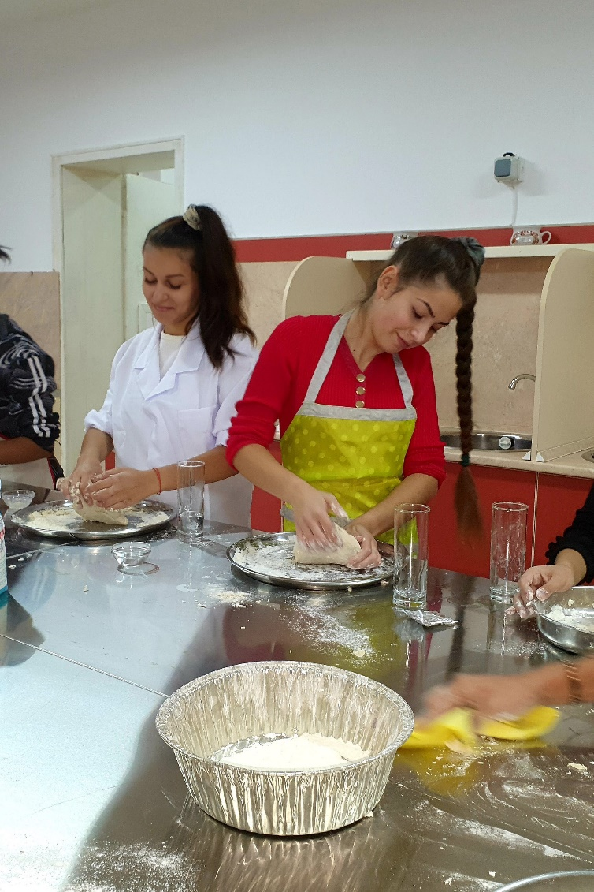
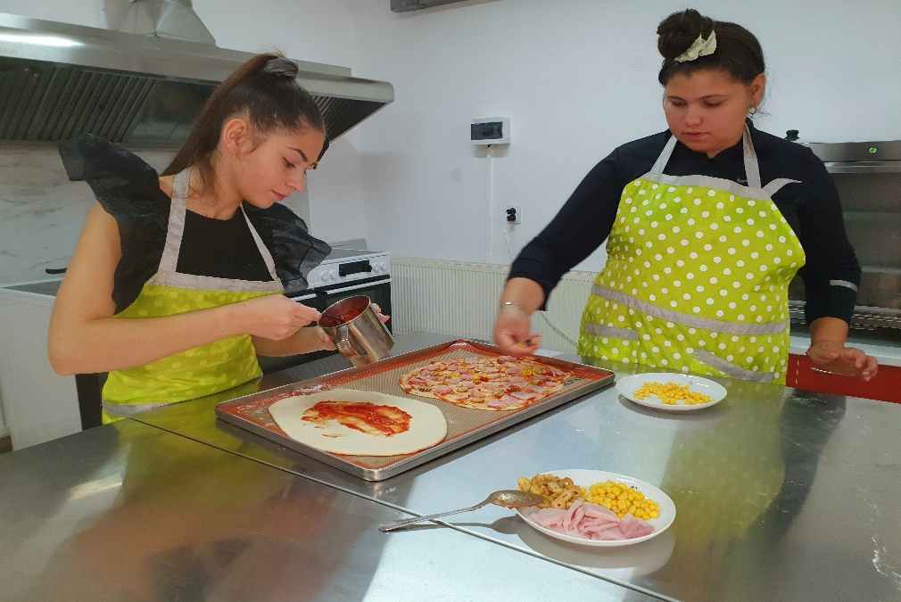
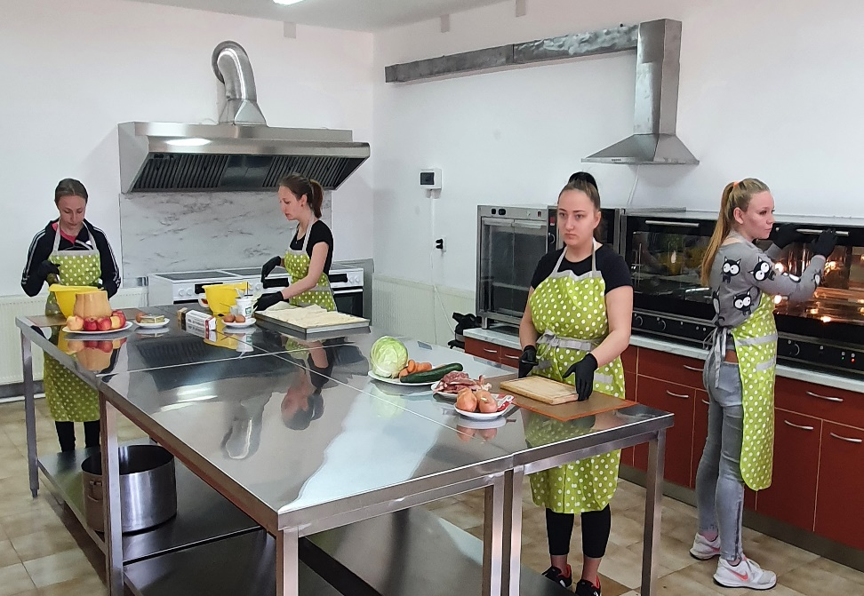
От 2023/ 2024 г. СУ “В. Левски” предлага обучение СПЕЦИАЛНОСТ 811060 "Ресторантьор"; ПРОФЕСИЯ 8110602 "Производство и обслужване в заведенията за хранене и развлечения"

